Slide 1
浅谈同余
从入门到放弃
制作&&主讲
GMY

Slide 2
同余的性质
对于整数 ，， 和自然数 ， ，对模 同余满足：
自反性：a≡a（mod m）
对称性：若a≡b（mod m），那么b≡a（mod m）
传递性：若a≡b（mod m），b≡c（mod m），那么a≡c（mod m）
同加性：若a≡b（mod m），c≡d（mod m），那么a±c≡b±d（mod m）
同乘性：若a≡b（mod m），c≡d（mod m），那么ac≡bd（mod m）
同除性（自己取的）：若ac≡bc（mod m），gcd（c，m）=1，那么a≡b（mod m）
同幂性：若a≡b（mod m），那么a^n≡b^n（mod m）
不知道什么性：若a mod p=x,a mod q=x,其中gcd(p,q)=1,则有a mod (pq)=x
a≡b（mod m），当且仅当m|(a-b)
a≡b（mod m），当且仅当存在整数k，使得a=b+km
(这一页看起来很恐怖，实际上只有几个有用)

Slide 3
同余的基本定理
前方内容可能引起部分不适
费马小定理
若p是质数，则对于任意整数a，有 。
欧拉定理及其推论
若正整数a，n互质，则 。
推论：若gcd（a,n）=1，对于任意正整数b，有 （这很nb，意味着我们可以把一个天文数字级别的指数拉下来）
由以上两个定理：当p为质数，a，p互质时
虽然书上有证明，我还是在黑板上假装证一下给你们看……

Slide 4
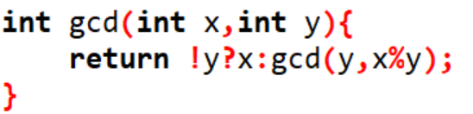
拓展欧几里得算法
简单提一下吧
欧几里得算法
想一想，如果我们要求gcd（a,b）怎么办呀，这时候一个名叫欧几里得的家伙出现了，他告诉我们gcd(a, b) = gcd(b , a%b)，这样一切都变得和谐了
拓展欧几里得算法
如果我们还想要ax+by=gcd（a,b）的解（x,y）怎么办呢？
定理说ax+by=gcd（a,b）一定有解，简单证明一下吧（默默地打开小蓝书）。
在证明过程中， 定理顺便给了我们求解的方法。

Slide 5
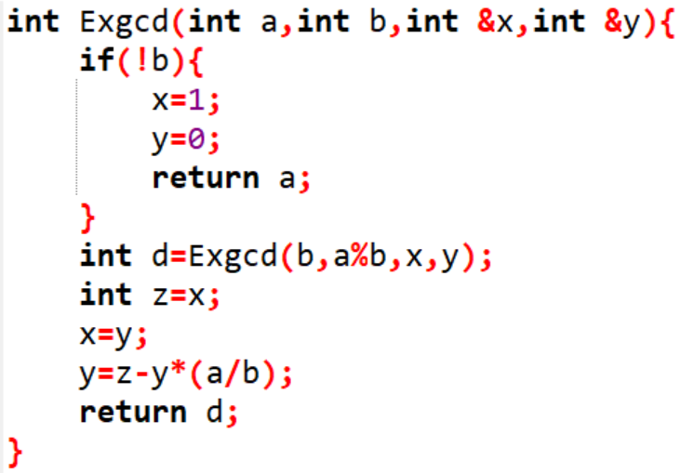
拓展欧几里得算法
特别地，如果我们要求ax+by=c的解，大致分为两步
一、判断c是否能被gcd(a,b)整除
二、用拓展欧几里得算法找出ax+by=gcd（a,b）的特解（x0,y0），原方程的一组解就为x0,y0同时乘以c/gcd(a,b)
BSOJ3532：完全就是模板。ax ≡ 1 (mod b)其实就是ax+by=1，若想要有解的话gcd(a,b)肯定要整除1，所以gcd（a,b）=1，原式就变成了ax+by=gcd(a,b)，直接跑拓欧就可以啦。

Slide 6
乘法逆元
定义：若整数a，p互质，并且a|b，则存在一个整数x，使得b/a≡b*x(mod p)。称x为a的模p乘法逆元，记为
一句话，因为 ，所以 （这里的-1不是-1次方哟）
所以有了更简单的定义：a与p互质时， ，此时x为a的模p乘法逆元
介绍三种求法
一、费马小定理
当p是质数，a，p互质时，我们有 ，即 , 就是a的模p乘法逆元，快速幂计算即可。
二、拓展欧几里得
思路和BSOJ3532一样，不解释。
这个方法在当p不是质数，a，p互质时也能用，因为拓欧只要求互质。

Slide 7
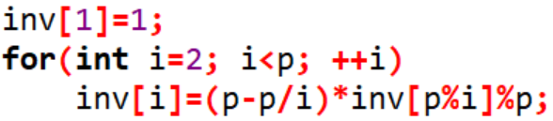
乘法逆元
三、线性递推
用于求一连串数字模p意义下的逆元
首先
然后设p=k*i+r（即p是被除数，i是除数，商k，余r）
在模p意义下
同时乘以i的逆元和r的逆元
就是
移项
最后
就可以快乐地递推了

Slide 8
乘法逆元
有大佬说还可以逆推，鄙人不才，还请大家有兴趣的自行研究
乘法逆元有啥用？
emm…好问题，最普遍的用处是求模意义下分数的数值。
就等于 ，其中inv(b)是b在模M下的逆元。
至于你怎么求，快速幂，拓欧还是其他，只要快就行了。
逆元应该还有一些优美的性质，只是我不会。
吐槽：BSOJ上两道叫乘法逆元的题都被封了，还是去luogu吧。
luogu3811

Slide 9
线性同余方程
对于给定的整数a，b，m，求解满足 的未知数x，或者无解。因为未知数的指数为1，所以称形如这样的方程一次同余方程，亦称线性同余方程。
解法： 可以变形为 ，对于这类不定方程，我们在拓展欧几里得算法提到过解法，就不再说了。

Slide 10
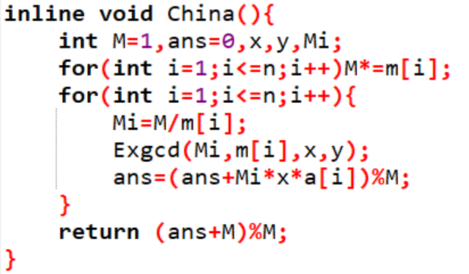
中国剩余定理
设m₁,m₂,…，m_{n}是两两互质的整数， ， ，t_{i}是线性同余方程组
的一个解。对于任意的n个整数a_{1，}a_{2，…，}a_{n，}方程组
有整数解，解为 。
BSOJ1738：没什么好讲的，真板子题

Slide 11
拓展中国剩余定理
求解同余方程组
m₁,m₂,…，m_{n}不一定两两互质,求x的最小非负整数解
假设已经求出了前k-1个方程的解x，记 ，轻易得出 是前k-1方程解的集合
我们设 ，这是一个线性同余方程，我们可以用拓欧轻松得到t，若这个线性同余方程无解，就意味着整个同余方程组无解。
综上，n次拓展欧几里得即可解决问题。

Slide 12
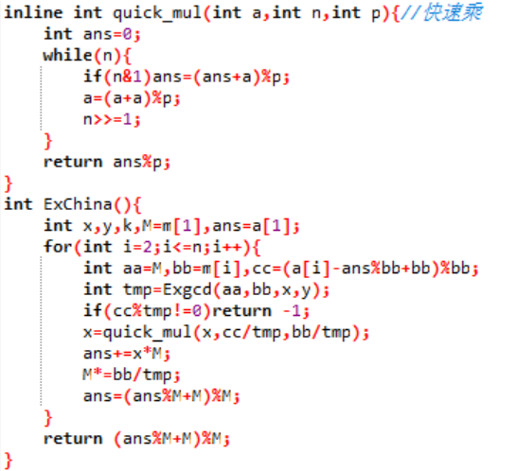
拓展中国剩余定理

Slide 13
高次同余方程
我们之前讨论了线性同余方程的解法，现在看看高次同余方程。
给定整数a，b，p，其中gcd(a,p)=1，求一个非负整数x，使得 。
Baby Step, Giant Step算法
BSGS，拔山盖世?北上广深？
设 ，其中 ， ，则方程变为
我们枚举每一个j，用快速幂算得 ，再插入hash。
第二次枚举i在[0,t]中每一个取值，算得 ，若在hash中有值，意味着我们找到了最小的i和j,此时 就是答案。

Slide 14
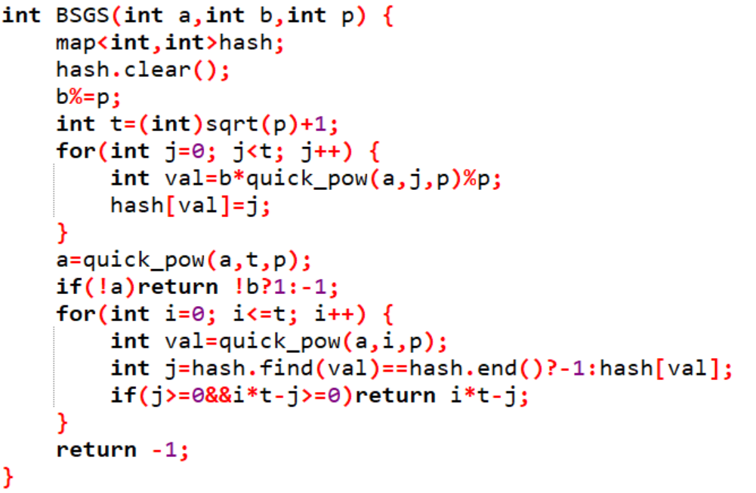
高次同余方程
BSOJ2868：欧拉定理的推论+拓欧解线性同余方程+BSGS解高次同余方程大杂烩
过了它就意味着之前的课都听懂了哟

Slide 15
高次同余方程
拓展BSGS算法
给定整数a，b，p，a，p不一定互质，求一个非负整数x，使得 。
a，p不一定互质了，那我们尽力把它搞成互质的。
先变成等式 。
设d1=gcd(a,p)，两边同ss时除以d1， 。
再次变为同余式 ，如果b不是d1的倍数，则方程无解。
如果此时 ， 还不互质，那我们设 。
得到原式等于 。
经过n波操作后，我们终于得到了一个互质的式子 。
其中 。
然后直接跑BSGS就可以啦。

Slide 16
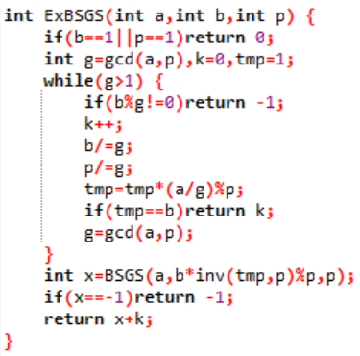
高次同余方程
P.S.可能是因为用了map的缘故，在洛谷不开O2T成狗

Slide 17
Thanks

